Slide 1

農田水利設施管理業務推動
現況及展望
報告人：張書唐副工程司

Slide 2





簡報大綱
農田水利法施行前後變革…………………………3
農田水利管理業務說明及農水法規範簡介…4
農田水利法相關條文業務執行.…………………6
災害防救……………………………………………....29
未來展望……………………………………………....35

Slide 3


農田水利法施行前後變革
農田水利法施行後，設施管理各項措施應法制化，
以「統整各管理處業務辦理模式，並建立兼具因地制宜之彈性措施」為目標。
農田水利會
農田水利署各管理處
水利法
農田水利會組織通則
農田水利會灌溉排水管理要點
農田水利法
農田灌溉排水管理辦法
農田水利署訂立之相關行政規則
法令
組織定性
行政院農業委員會
農田水利署之內部單位
公法人
法律
關係
私法關係、行政契約或行政處分未有明確定性
法令實務上缺乏一致性
行政處分
法令實務應具一致性
頁碼要修正

Slide 4


農田水利管理業務說明及農水法規範簡介
  農田水利設施管理業務推動分工
農田水利法
第4、5、8、12、13條第1項、16條第2項、30、31條
法制制定
政策推動
農水署
專家諮詢團隊
設施管理政策
事業區域及設施範圍公告、廢止及原則律定
設施許可作業流程
設施裁罰基準、作業流程
設施管理
水質
水量
諮詢支援
  設施管理方案及制度設計
  教育訓練
  輔導/協助管理處
  法令研議諮詢
管理處
實務執行
設施許可現狀認定及處理
設施範圍公告廢止資料提交及現場認定
行政調查作業及各項改善追蹤
Notes:
換個樣子

Slide 5
農田水利管理業務說明及農水法規範簡介
  農田水利法設施管理簡介
農水法 | 項目 | 灌排辦法／其他法規範
農水法§4 | 事業區域 | 農田灌溉排水管理辦法 劃設基準（§3）、調查作業（§3）
農水法§5 | 設施範圍 劃設、公告及廢止 | 農田灌溉排水管理辦法 劃設方式（§6）、變更（§7Ⅰ）、廢止及其移交（§7Ⅱ及Ⅲ）
農水法§8 | 設施變更或拆除 | 農田灌溉排水管理辦法 申請人資格（§8）、申請應附文件（§10）、計畫書應載內容（§11）、補正（§12）、不予許可（§13）、許可（§14）、展延（§15）、許可後申請人應辦理事項（§16）、變更（§17）、廢止許可（§18）
農水法§12 | 設施兼作其他使用 | 農田灌溉排水管理辦法 申請項目（§9）、申請應附文件（§10）、計畫書應載內容（§11）、補正（§12）、不予許可（§13）、許可（§14）、展延（§15）、變更（§17）、廢止許可（§18）
農水法§13Ⅰ | 銜接 | 農田灌溉排水管理辦法 申請應附文件（§10）、計畫書應載內容（§11）、補正（§12）、不予許可（§13）、許可（§14）、展延（§15）、變更（§17）、廢止許可（§18）
農水法§16Ⅱ (研議中) | 引取用水 (研議中) | 農田灌溉排水管理辦法 申請應附文件（§10）、計畫書應載內容（§11）、補正（§12）、不予許可（§13）、許可（§14）、展延（§15）、變更（§17）、廢止許可（§18）
農水法 §30、31 (研議中) | 裁罰 (研議中) | 農田水利法第三十一條情節輕微及減免處罰標準 農水法§30④之情節輕微認定情形（§3）、農水法§30⑤之情節輕微認定情形（§4）
Notes:
計畫書
哪些已經發出，先在這裡列出
把變更跟展延換顏色
還沒好的：研議中(顏色區分)

Slide 6
農田水利法相關條文業務執行（第四條：事業區域劃設公告）
事業區域劃設規定
條序 | 條 文
農水法§4 | 主管機關應依河川水系、地理環境及經濟利益劃設農田水利事業區域，並公告之；其變更、廢止時，亦同。涉及原住民族地區者，由主管機關會商中央原住民族主管機關公告之。
農田灌溉排水管理辦法§2 | 主管機關應依下列基準，劃設農田水利事業區域： 一、本法施行前原農田水利會灌溉或排水之受益地。 二、考量當地水源條件、農業立地條件、農業發展與農田水利設施投資效益之相關條件，劃設灌溉或排水受益區域之範圍。
合計17處事業區域
(109年11月10日公告)
現行正辦理南投、彰化事業區域變更，後續修正公告

Slide 7
農田水利法相關條文業務執行（第五條：設施範圍劃設公告）
設施範圍劃設規定
條序 | 條 文
農水法§5 | 主管機關應劃設農田水利設施範圍，加以管理維護，並公告之；其變更、廢止時，亦同。涉及原住民族地區者，由主管機關會商中央原住民族主管機關公告之。
農田灌溉排水管理辦法§6 | …依下列基準，劃設農田水利設施範圍「一、農田水利設施座落土地及設施邊緣。二、灌溉渠道之取水口至農田排水前。三、農田排水渠道之農田排水口至農田排水終點」
以渠道「起迄點」劃設
宜、北、投、彰、雲、高、屏、七、瑠
合計九處823條圳路
(110年5月24日公告)
桃、石、竹、苗、中、嘉
合計六處460條圳路
(111年1月11日公告)
宜、北、投、彰、雲、高、屏、七、瑠
修正九處1000餘條圳路
(111年3月11日修正公告)
新增大排
盤點支線、修正起訖點
持續清查及公告

Slide 8
農田水利法相關條文業務執行（第五條：設施範圍劃設公告）
法學專家學者建議
範圍劃設應採四項原則
圳路設施(取水等)劃設方式
蓄水構造物(如埤塘)劃設方式
對於人民權益侵害最小原則
設施所需原則
法明確性原則
維管權責分工明確
以設施本體(混凝土)及起訖點劃設為原則
以設施本體為原則
農田水利設施範圍
（構造物範圍）
混凝土
圳路
農田水利設施範圍
(包含公私有土地)
填寫步驟及範例
農水署發函請管理處提交應公告渠道之詳細資料
開會確認資料正確性
專家諮詢團隊協助確認資料及協助編列
農水署確認後公告
公告序號 | 渠道名稱 | 起點座標值 |  | 迄點座標值 |  | 渠道類別 | 備註
公告序號 | 渠道名稱 | Start_X | Start_Y | End_X | End_Y
一、公告序號：個別編列序號
二、渠道名稱：依管理處原有系統整理
三、起訖點座標：明確確認起訖點，以TWD97填寫
四、渠道類別：分為灌溉專用渠道、下游具引灌需求、下游不具引灌需求，並填具全線長度

Slide 9
農田水利法相關條文業務執行（第五條：設施範圍廢止）
設施範圍廢止相關規定
一般設施範圍廢止律定作業流程
條序 | 條 文
農水法§5 | 主管機關應劃設農田水利設施範圍，加以管理維護，並公告之；其變更、廢止時，亦同。涉及原住民族地區者，由主管機關會商中央原住民族主管機關公告之。 前項農田水利設施範圍之劃設基準、管理維護、變更或廢止及其他相關事項之辦法，由主管機關會商中央水利主管機關定之。
灌排辦法§7 | (第二項)農田水利設施範圍內已無農田水利設施，或不再具備農田灌溉或排水功能者，主管機關得廢止之。 (第三項)依前項規定廢止前，主管機關應會商相關目的事業主管機關。廢止後有其他使用功能者，由主管機關檢具清冊移由其他使用單位負責管理維護。
申請人向工作站/管理處提出
                由各管理處審查農田水利功能，
                地方水利主管機關確認水利（或其他）功能需求
辦理現勘
                各處填寫廢止說明書，提報署審查確認後，賡續辦理
                移交他機關管理維護
                辦理
                廢止範圍
不具農水功能
具水利功能
不具農水功能
不具水利功能
詳參110年5月7日農授水字第1106035289號及5月25日農授水字第1106035361號

Slide 10
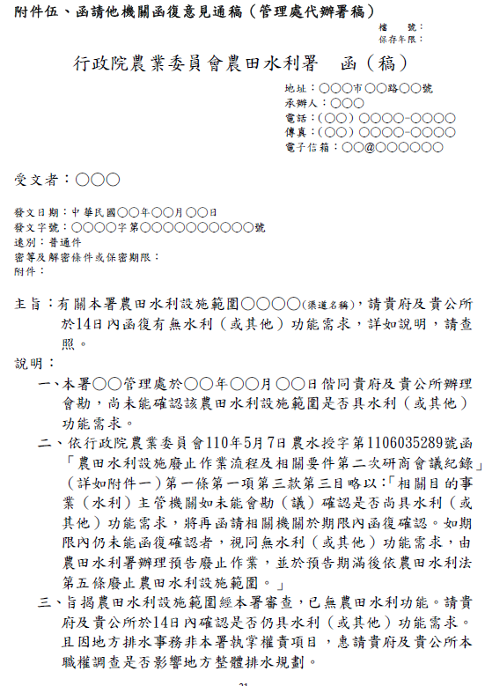
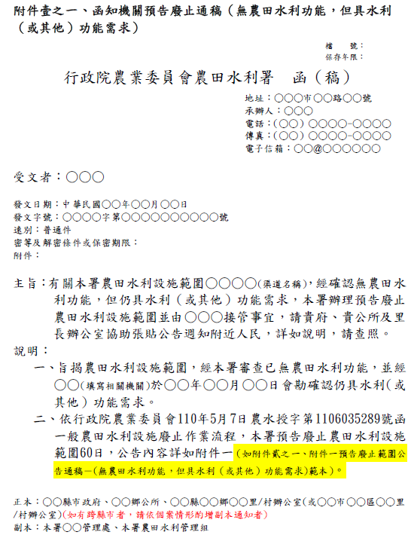
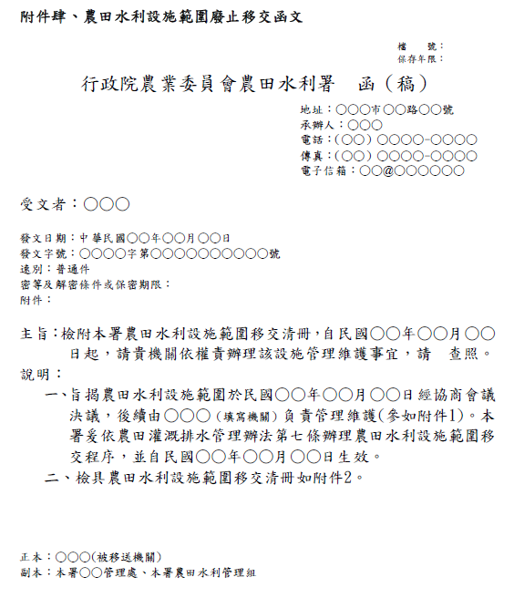
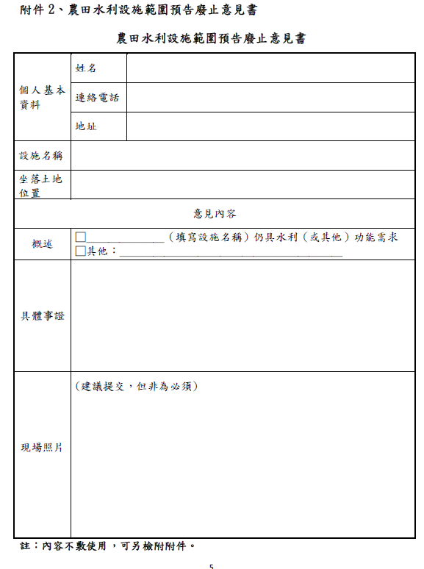
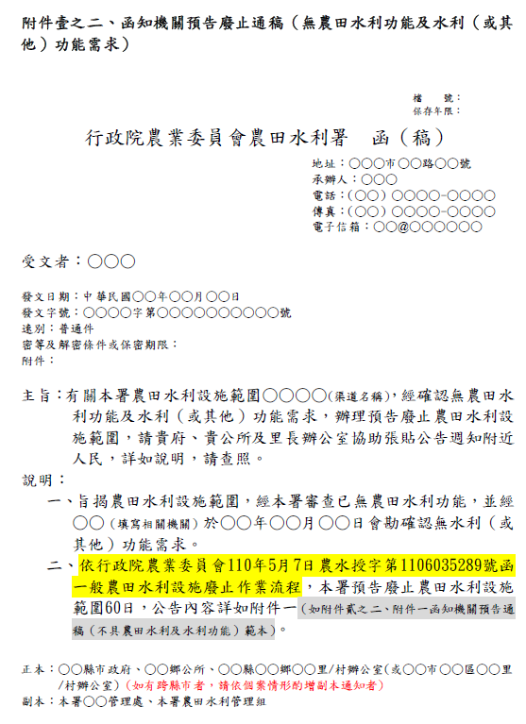
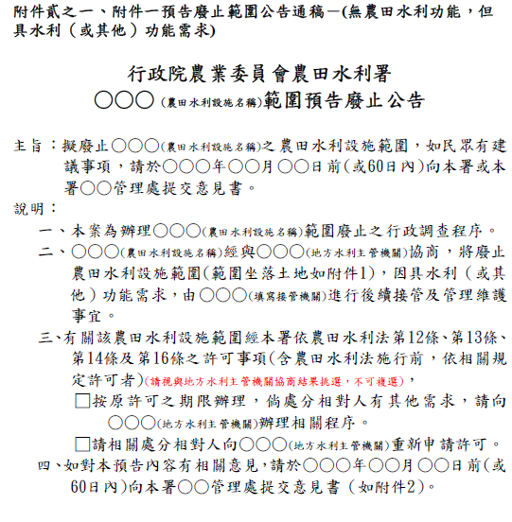
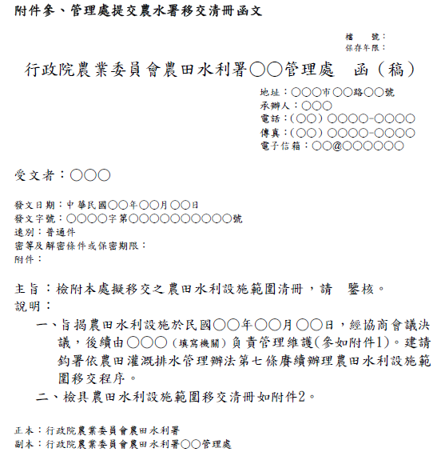
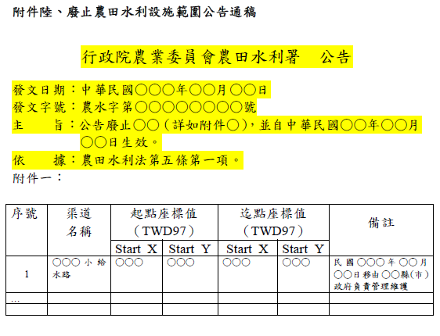
農田水利法相關條文業務執行（第五條：設施範圍廢止）
一般設施範圍廢止合計律定約7份通稿
管理處辦理相關文件
農水署辦理審查及公告
其他範圍廢止或認定作業
涉及經建計畫設施範圍廢止
配合地政、經建相關核定之計畫或政策簡化廢止範圍流程
原編定為水利用地但現況無設施認定作業
管理處提交農水署移交清冊: 以利本署移送設施予他機關
函請機關預告廢止通稿: 以利相關機關及人民周知
預告廢止公告通稿: 張貼與各處門首，以利周知
函請他機關意見通稿: 確認水利（或其他）功能與否
農田水利設施範圍預告廢止意見書: 蒐集各該人民意見
農田水利設施範圍廢止移交函文：請他機關管理
廢止範圍公告通稿：公告廢止設施範圍，使其符合相關法規範
評估土地農田水利功能之作業流程
Notes:
11分
下面只有7分

Slide 11
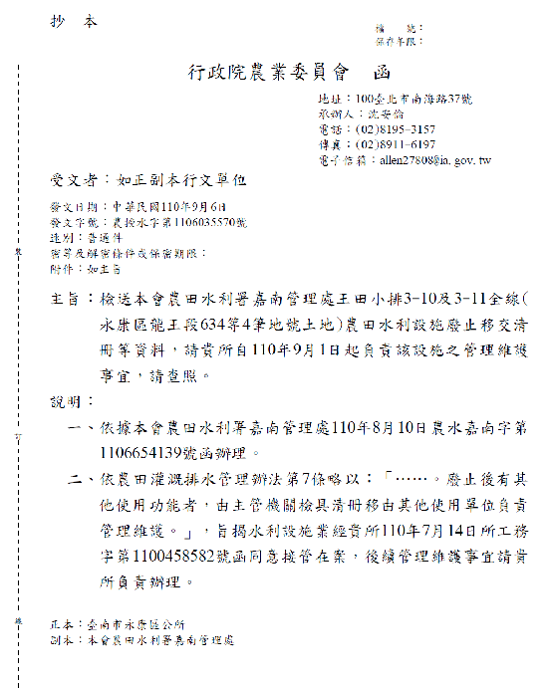
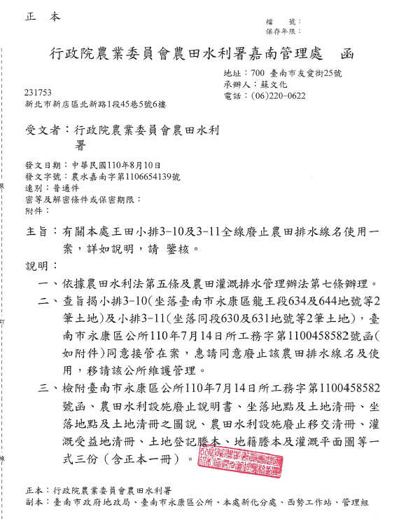
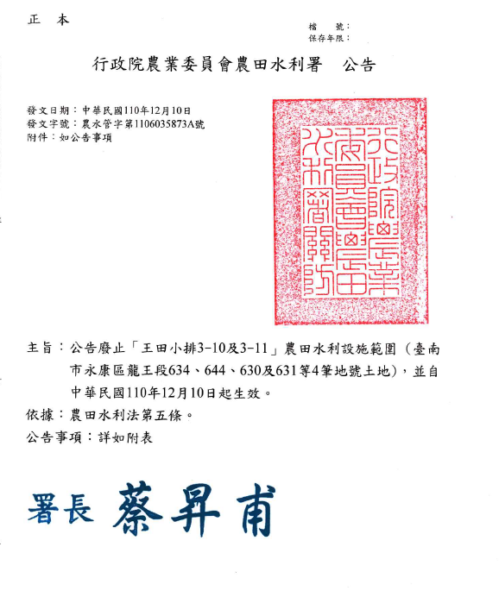
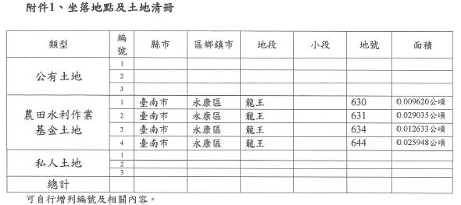
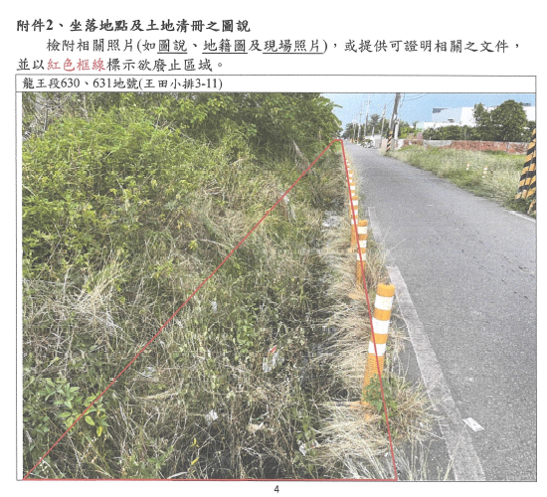
農田水利法相關條文業務執行（第五條：設施範圍廢止）
個案-廢止後移交
因本署認定無農田水利功能，但其他機關認有水利(或其他)功能需求，由本署移交他機關管理維護。
嘉南處提報王田小排廢止案，並前與永康區公所協商，由該所接管
農委會函請永康區
公所接管
農水法公告廢止王田小排
由各管理處初審並填列相關文件，並提報本署複審。
本署複審確認後，將設施移交他機關管理維護。
由各處辦理預告，完成辦理公告廢止，張貼各處門首。

Slide 12
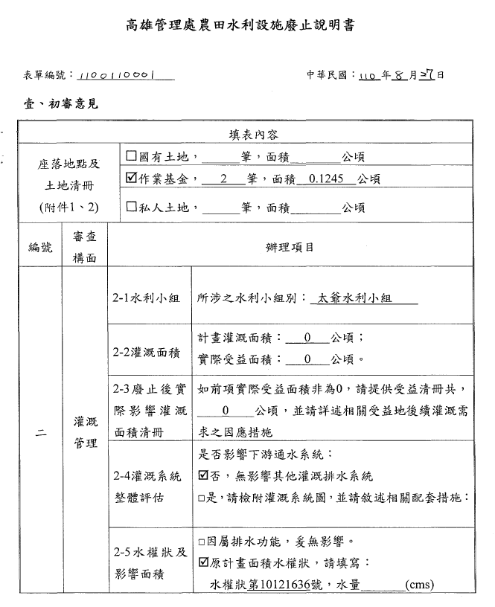
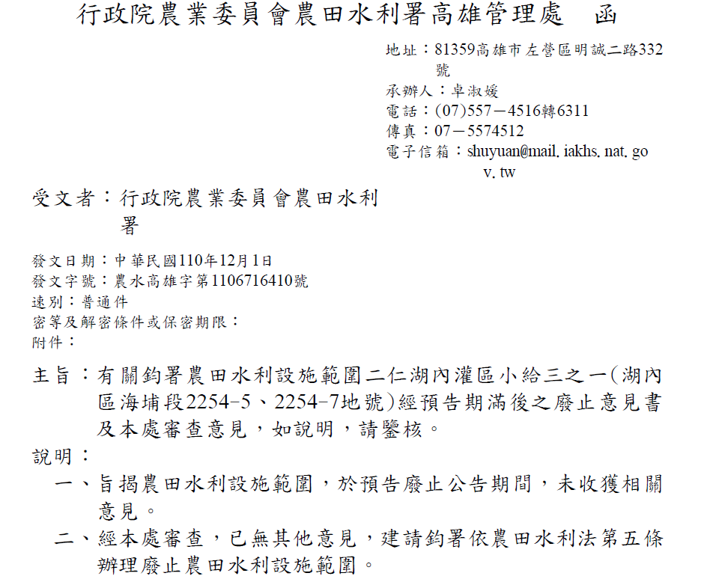
農田水利法相關條文業務執行（第五條：設施範圍廢止）
個案-僅公告廢止
因本署認定無農田水利功能，且其他機關認無水利(或其他)功能需求，預告及公告廢止。
應填寫廢止說明書，確認無農田水利功能
應確實填寫土地清冊
應確認有無影響其他灌溉排水系統
應經預告，並確認有無農民提交意見書
Notes:
廢止跟安倫確認

Slide 13
農田水利法相關條文業務執行（第八條：設施變更或拆除）
條序 | 條 文
農水法§8 | 任何人不得任意變更或拆除農田水利設施。但為提高土地運用效益，增進公共利益、供公共建設所需或周遭農田已變更為非農業使用，申請人得檢附計畫書，向主管機關申請許可後，依許可內容辦理變更或拆除，並負擔其費用。
灌排辦法§16 | 依本法第八條第一項申請變更或拆除農田水利設施經許可者，其申請人應依下列規定辦理後，始得動工： 一、涉及變更圳路者，應無償提供變更後圳路所需土地，並設定不動產役權或地上權登記予主管機關使用。 二、前款用地屬非都市土地者，應同時申請變更編定為水利用地；屬都市土地者，應申請變更為供農田水利設施使用之特定專用區。 三、繳交變更後圳路所需土地、工程設施、變更水路及其他衍生之費用。
其他變更或拆除農田水利設施相關規定 另參灌排辦法§8、§10~§18
土地
/地政單位
設施
/管理處/
縣市水利單位
依灌排辦法/農水法
向管理處提出申請
涉及變更為水利地者，由農水署(管理處)審查興辦事業計畫後送水利主管機關辦理
管理處/工作站初審
未通過
不同意變更
管理處複審，邀水利主管機關會勘
未通過
許可，設定不動產役權或地上權並辦理土地變更申請，始得動工。
且完工後經驗收
註：土地變更申請如為非都市土地者，與興辦事業計畫書相關。
管理處查驗後
同意新水路使用
舊水路廢止
(農水法§5)

Slide 14
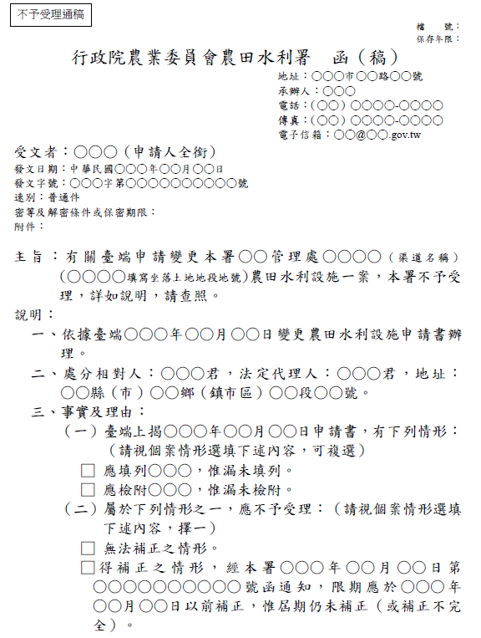
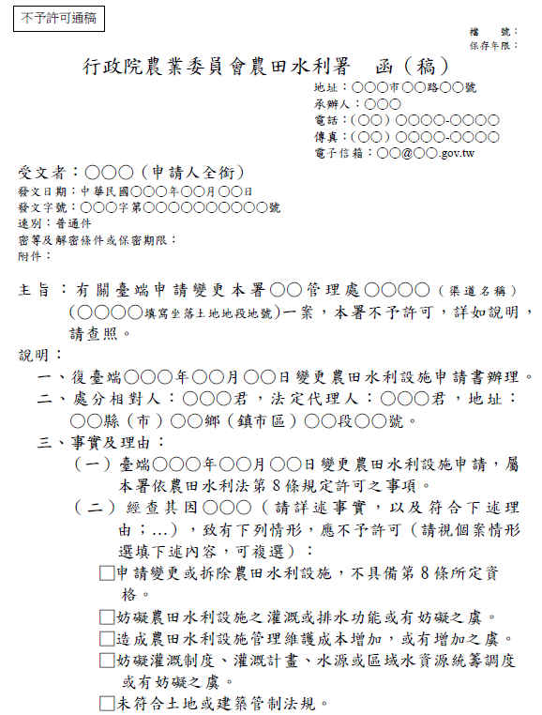
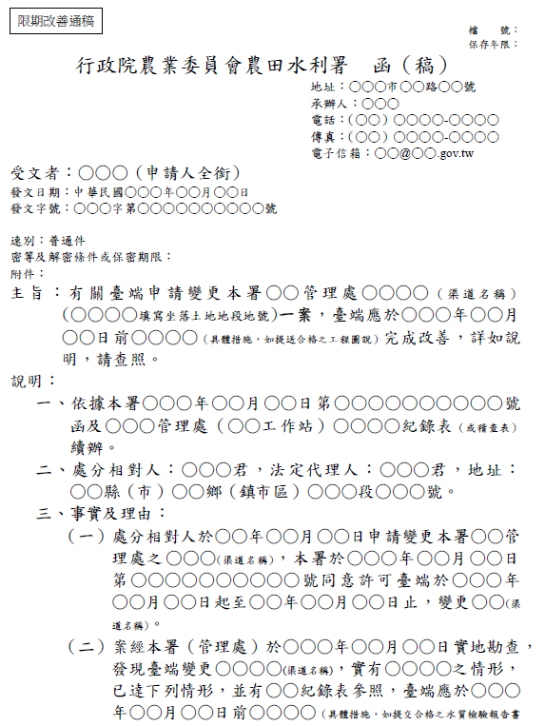
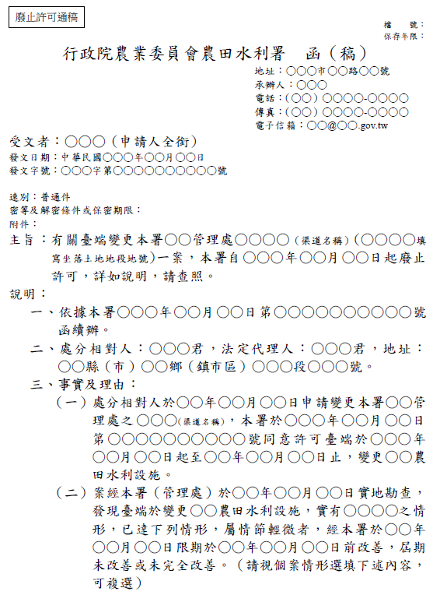
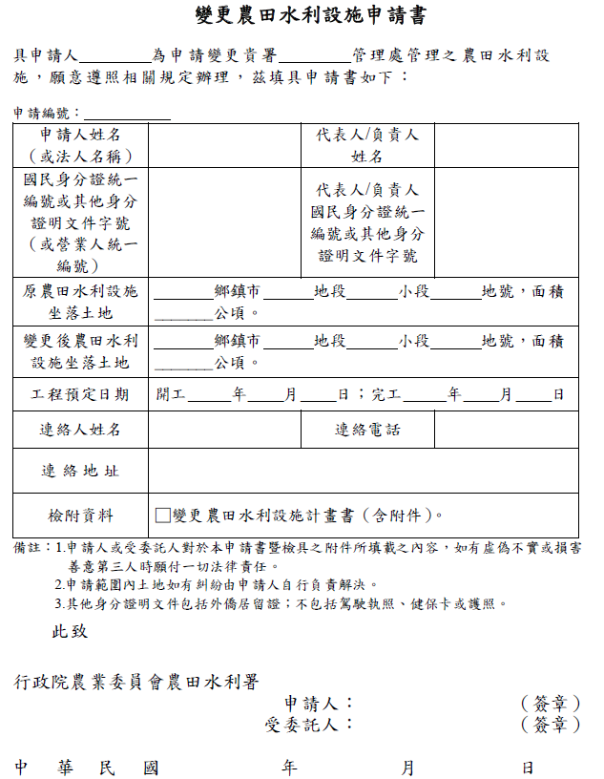
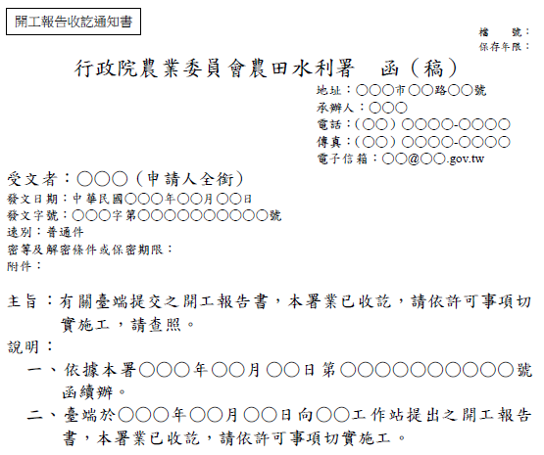
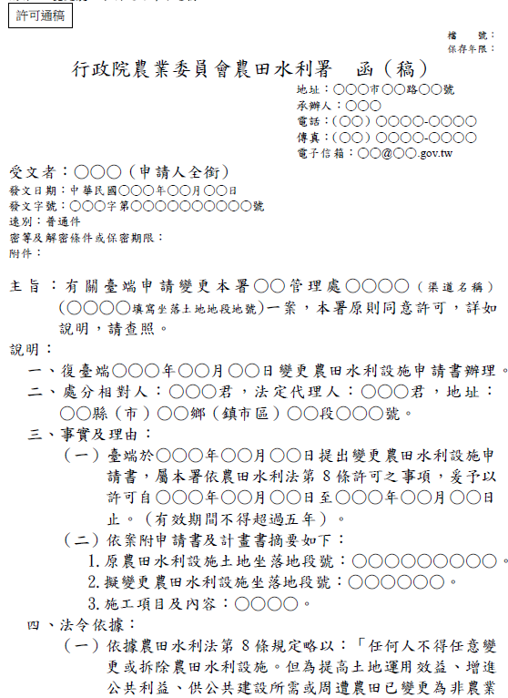
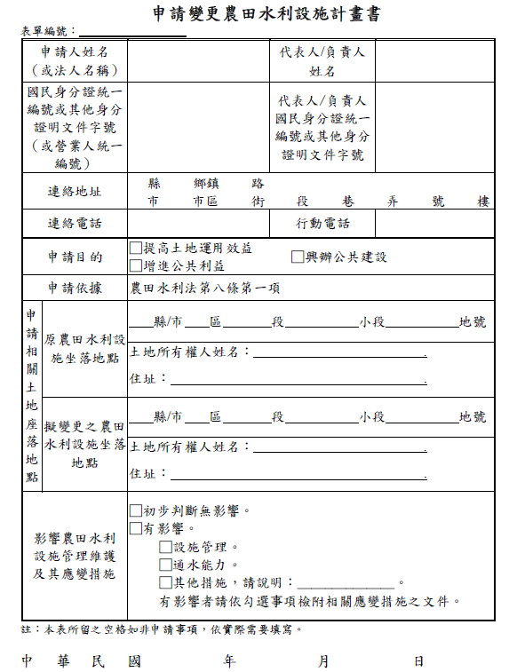
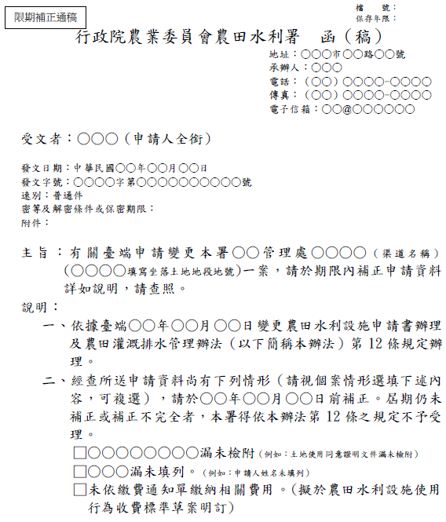
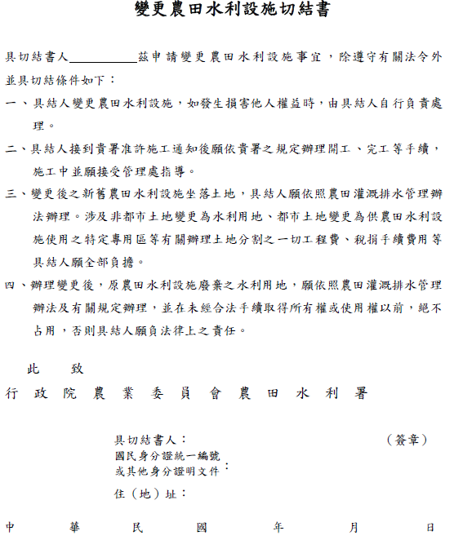
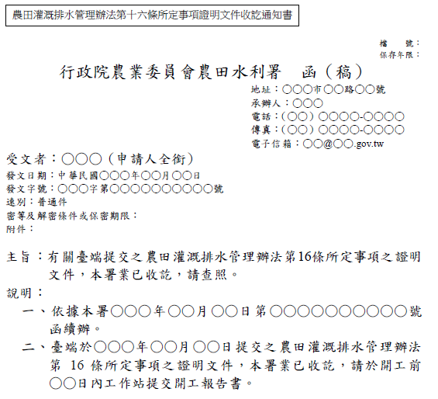
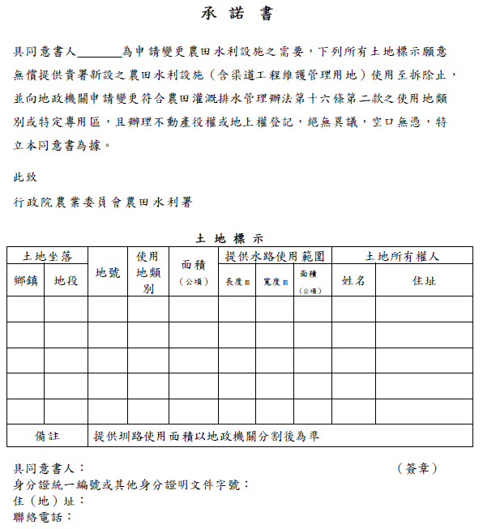
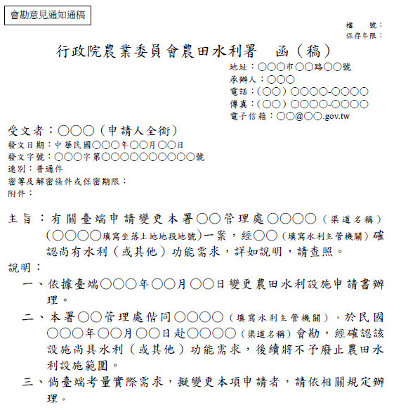
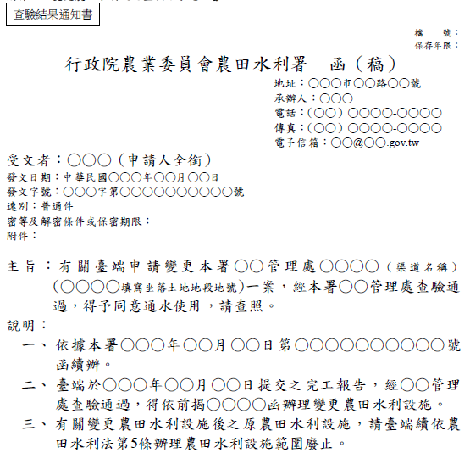
農田水利法相關條文業務執行（第八條：設施變更或拆除）
合計律定14份通稿
申請文件
觀念通知
行政處分
申請書：應包含姓名、身分證明
文件
計畫書：應含申請目的、應檢附
文件
承諾書：承諾新渠道坐落土地之
使用權給予管理處
切結書：切結應注意之義務
限期補正函：文件未補齊之通知
通知申請人會勘意見通稿：通知水利主管機關之意見
灌排辦法第16條文件收訖通知書：文件收齊通知
開工報告收訖書：確認已開工
查驗結果通知書：確認開工完成，查驗通過通知
限期改善通稿：發生附款所定得廢止事宜，先行限
期改善
不予受理通稿：未符合資格等，核發
不予受理函
不予許可通稿：未符合實體要件，核
發不予許可函
許可通稿：符合申請所定要件，核發
許可
廢止許可通稿：發生附款所定得廢止
事宜，核發廢止許可
Notes:
按順序排

Slide 15
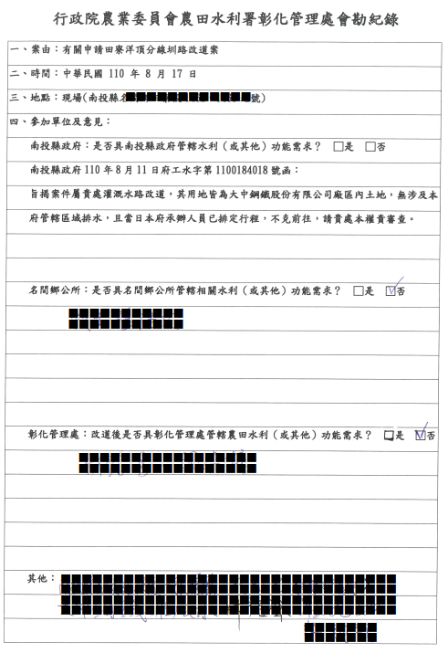
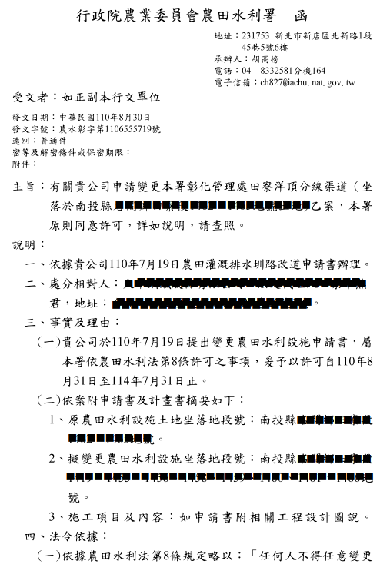
農田水利法相關條文業務執行（第八條：設施變更或拆除）
個案
變更農田水利設施涉及圳路位移，應邀及地方水利主管機關及相關機關，辦理現勘，確認原水路現行相關使用、水路溢流與否，新設圳路位置及設計是否可行。
經審認符合規定，且無農田灌溉排水管理辦法第13條不予許可條件者，應予以許可。
依本署函頒之作業流程及許可例稿撰寫，並函復相對人。
許可函文
應確認有無水利(或其他)功能需求

Slide 16







農田水利法相關條文業務執行（第十二條：設施兼作其他使用）
農水法§12Ⅰ：「農田水利設施不得兼作其他使用。但不妨礙原有功能運作及維護者，申請人得檢附計畫書，向主管機關申請許可，兼作其他使用。」
前項之兼作使用項目、申請程序、計畫書應記載內容、應檢附文件、許可條件、廢止許可及其他相關事項之辦法，由主管機關定之。」
農田灌溉排水管理辦法 申請應附文件（§10） 計畫書應載內容（§11） 補正（§12） 不予許可（§13） 有效期間（§14） 廢止許可（§18）
架空纜（管）線
架設橋涵
律定流程
1.兼作其他使用
2.既設兼作
3.農機通行兼作
搭配水
建築通路跨越
配合政府重大政策
埋設設施

Slide 17

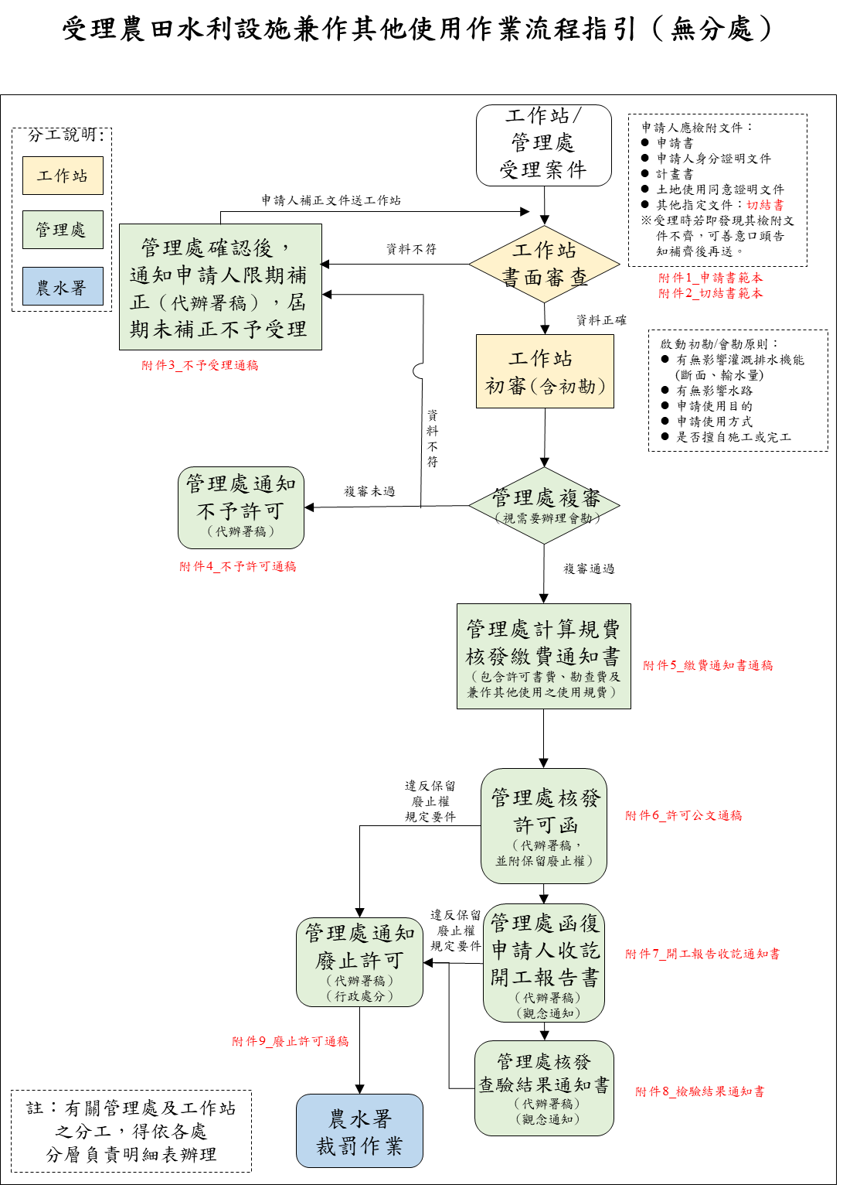
農田水利法相關條文業務執行（第十二條：設施兼作其他使用）
流程圖
步驟一
申請人檢附申請書、切結書，向工作站/管理處辦理申請許可。
                工作站進行書審，資料不符者由管理處通知申請人限期補正，屆期未補正者，依灌排辦法第12條「不予受理」
                許可後如有下列情形之一，得廢止原許可：
概述
  未提出開工報告書
  未提交完工報告書
  未依申請書及計畫書之同意事項及內容使用
  發生妨礙原有功能運作及維護之具體事實者
                工作站辦理初審，
                通過後提送管理處複審
                複審未通過者，管理處代辦署稿核發「不予許可」之行政處分。
步驟二
                複審通過者，管理處計算規費
                並代辦署稿核發繳費通知書，
                告知申請人應繳費用及繳費期限
概述
                經廢止許可者，當事人仍繼續使用者，得依法辦理後續裁罰事宜。

Slide 18
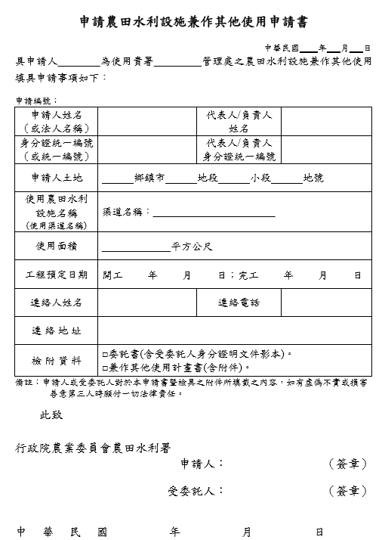
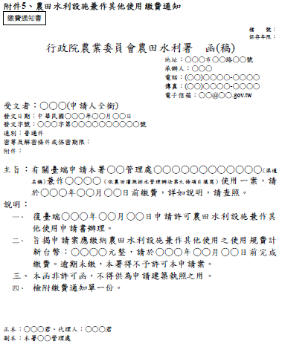
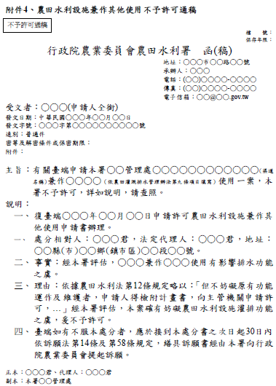
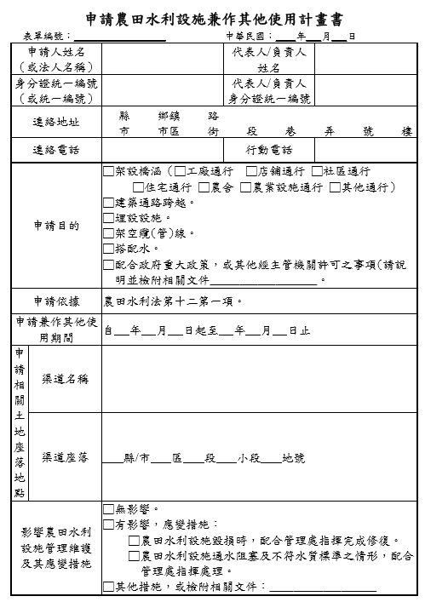
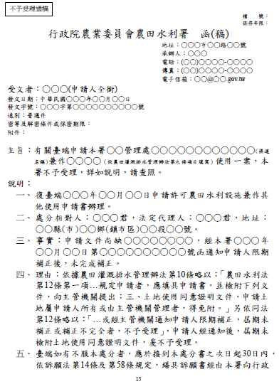
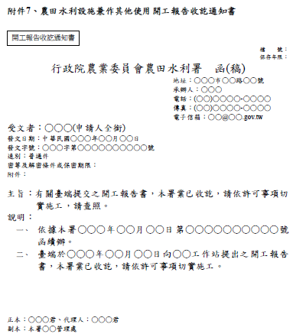
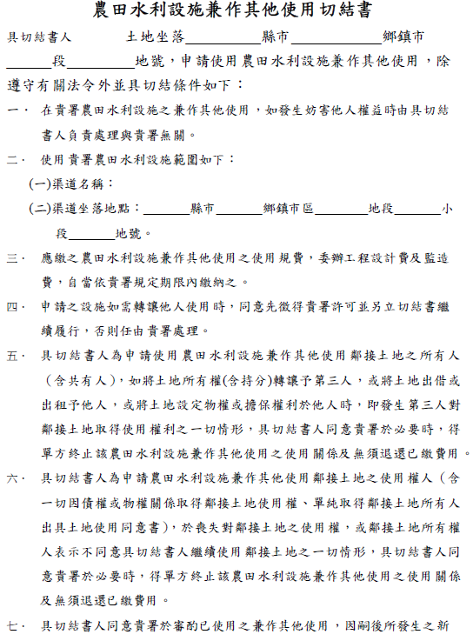
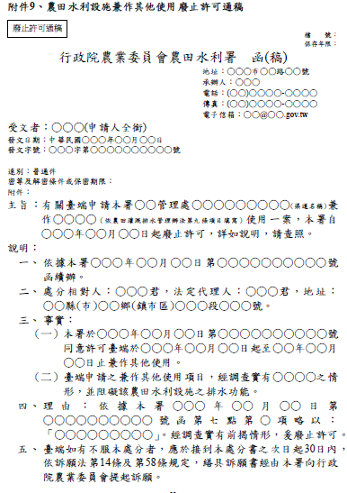
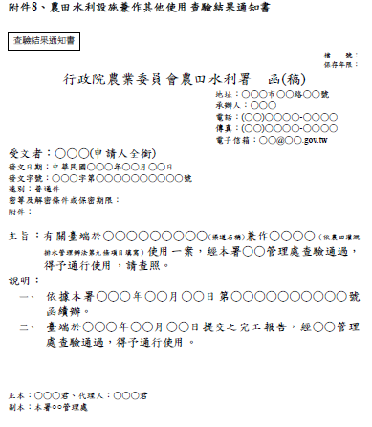
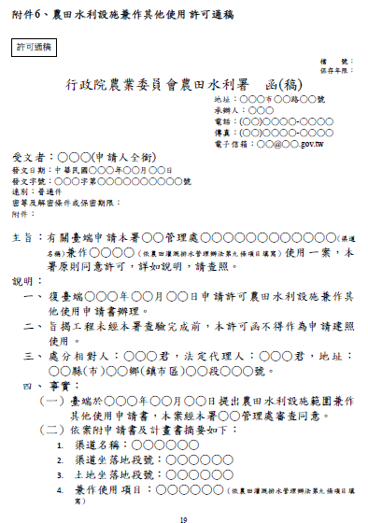
農田水利法相關條文業務執行（第十二條：設施兼作其他使用）
設施兼作其他使用相關函稿，合計律定10份通稿
申請文件
觀念通知
行政處分
申請書：應包含姓名、身分證明
文件
計畫書：應含申請目的、應檢附
文件
切結書：切結應注意之義務
開工報告收訖書：確認已開工
查驗結果通知書：確認開工完成，查驗通過通知
繳費通知書通稿：通知申請人繳交使用規費。
不予受理通稿：未符合資格等核發之
不予許可通稿：未符合實體要件核發之
許可通稿：符合申請所定要件核發之
廢止許可通稿：發生附款所訂廢止者核發之
Notes:
尚面11，下面10

Slide 19
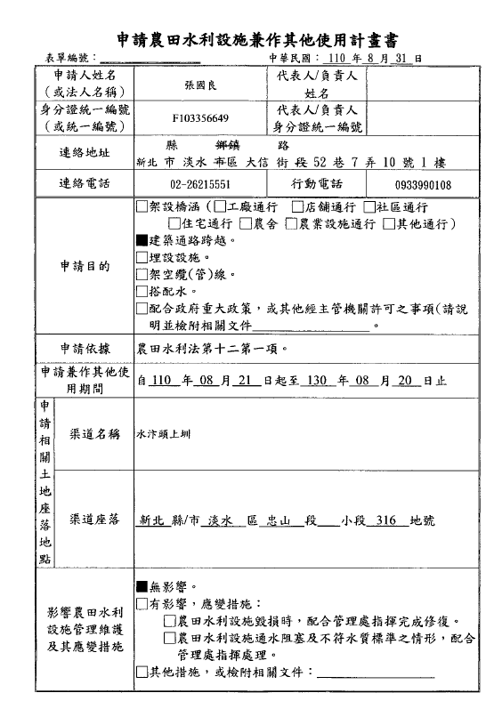
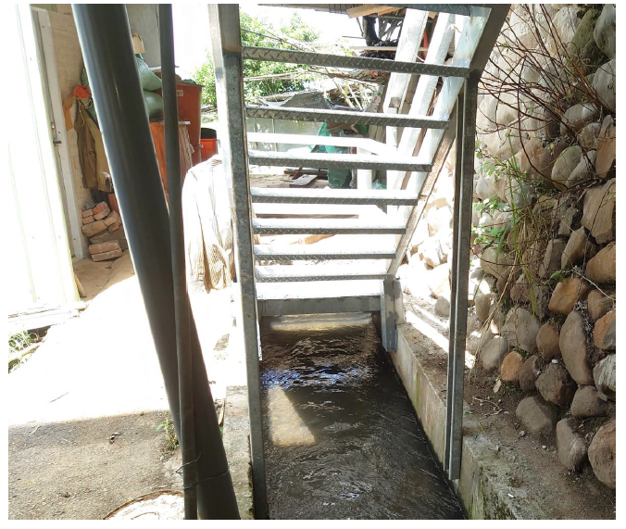
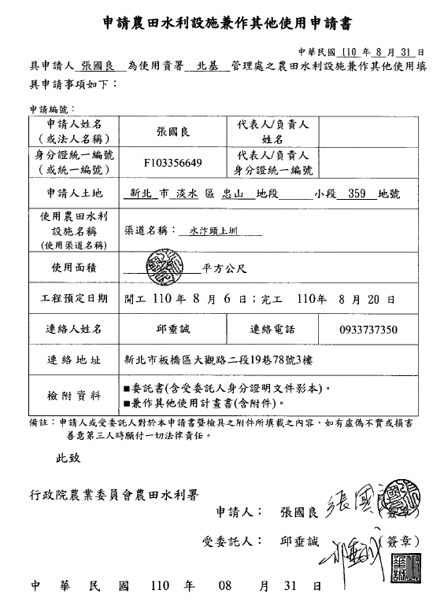
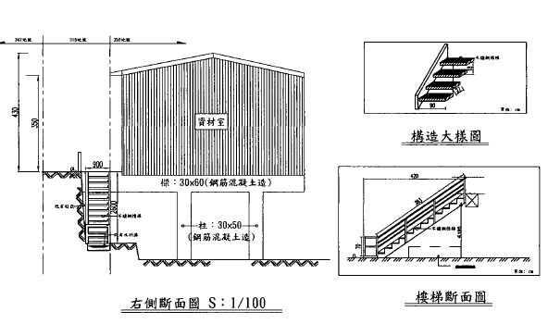
農田水利法相關條文業務執行（第十二條：設施兼作其他使用）
個案
兼作樣態多樣，以通行或加蓋為主。
北基管理處以梯子架設於水汴頭上圳，做通行使用
申請文件
民眾應依所列使用需求填列
載明兼作之渠道及預計使用之面積，以利規費計算。
現場照片，後續如有必要，配合現勘調查
載明擬申請許可之期間，並依規定，不得逾20年。
依計畫書檢附文件，工程設計圖說(節錄)，以利審查其使用是否尚於圳路承載程度內。

Slide 20
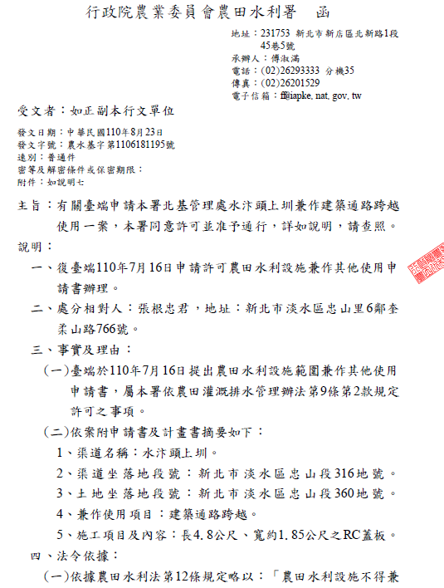
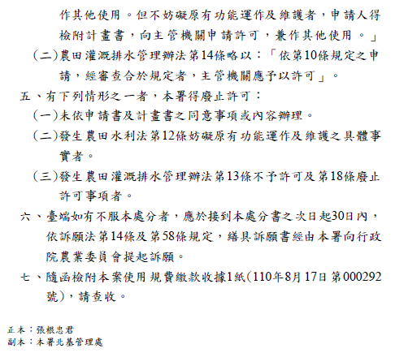
農田水利法相關條文業務執行（第十二條：設施兼作其他使用）
個案
許可函文
附款內容，應確實保留範本文字，不得任意刪除
應確實填寫申請人的名字及地址
應填寫申請人申請的時間、申請書及計畫書的內容簡述
救濟條款，應確實保留範本文字，不得任意刪除
法令依據，應確實保留範本文字，不得任意刪除

Slide 21
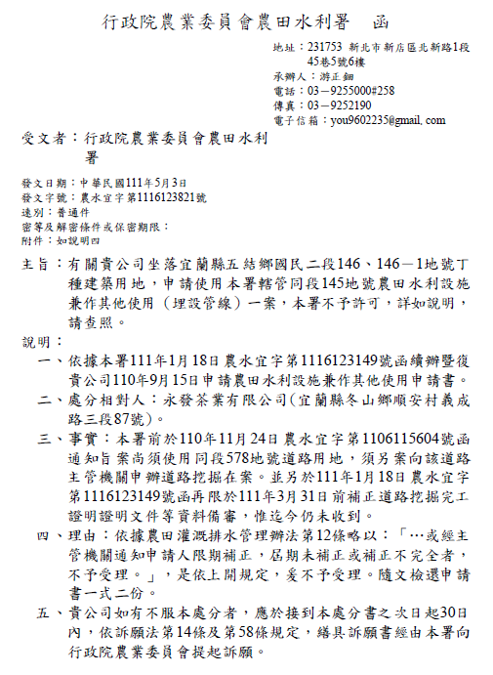
農田水利法相關條文業務執行（第十二條：設施兼作其他使用）
個案-錯誤樣態
許可函文
此部分內容應為法令依據，非為理由，應改為「法令依據」
×
×
資料未補正，應改成「不予受理」，不是不予許可
資料未補正，是為不予受理

Slide 22
農田水利法相關條文業務執行（第十三條：設施銜接）
規定及定義
110年10月4日農水管字第1106035704號
條序 | 條 文
農水法§13條第1項 | 農田水利設施範圍內，非經主管機關許可，不得擅自施設銜接農田水利設施之溝渠、箱涵、排水管線或其他構造物。
申請人檢附申請書、切結書，向工作站/管理處辦理申請許可。
                工作站進行書審，資料不符者由管理處通知申請人限期補正，屆期未補正者，依灌排辦法第12條「不予受理」
    內容：明定農水法第13條第1項銜接許可，以收納地表逕流並配合政府逕流分擔，且非廢污水之銜接為原則(農水法第14條)。
                工作站辦理初審，
                通過後提送管理處複審
審查重點
由工作站或管理處受理申請後，應確認個案情形屬本條規定辦理審查。
各管理處於核發銜接許可後，得視現地需求設置水質監視點，確保無廢污水排入。
                複審未通過者，管理處代辦署稿核發「不予許可」之行政處分。
                複審通過者，管理處代辦屬稿核發許可函，如涉及工程者，應提交開工報告書

Slide 23
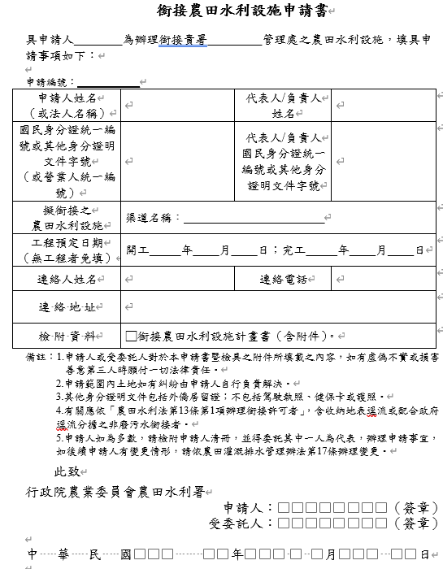










農田水利法相關條文業務執行（第十三條：設施銜接）
銜接相關函稿，合計律定12份通稿
申請文件
觀念通知
行政處分
申請書：應包含姓名、身分證明
文件
計畫書：應含申請目的、應檢附
文件
切結書：切結應注意之義務
限期補正函：文件未補齊之通知
開工報告收訖書：確認已開工
查驗結果通知書：確認開工完成，查
驗通過通知
限期改善：發生附款所定得廢止事宜，
先行限期改善
不予受理通稿：未符合資格等核發之
不予許可通稿：未符合實體要件核發之
許可通稿：符合申請所定要件核發之
廢止許可通稿(情節輕微)：發生附款所訂廢止者核發之
廢止許可通稿(非情節輕微)：發生附款所訂廢止者核發之
Notes:
上面12分，下面只有11

Slide 24


農田水利法相關條文業務執行（第十三條：設施銜接）
個案
申請文件
審查重點
應確保申請人皆有如實填寫，以利管理處審查相關作業

Slide 25


農田水利法相關條文業務執行（第十三條：設施銜接）
個案
附款內容，應確實保留範本文字，不得任意刪除
應確實填寫申請人的名字及地址
應填寫申請人申請的時間、申請書及計畫書的內容簡述
法令依據，應確實保留範本文字，不得任意刪除
救濟條款，應確實保留範本文字，不得任意刪除

Slide 26



農田水利法相關條文業務執行（灌排辦法第十五條：展延）
規定
兼作展延申請文件
條序 | 條 文
農田灌溉排水管理辦法§15 | 申請展延前條有效期間者，應於期間屆滿前二個月至六個月內，填具展延申請書，並檢附下列文件，向主管機關提出申請： 一、現況說明書。 二、依第十條第三款規定檢附土地使用同意證明文件。 三、其他經主管機關指定之文件。 前項申請，準用第十二條至前條規定。

Slide 27
農田水利法相關條文業務執行（灌排辦法第十七條：處分內容之變更）
規定
申請人檢附申請書、切結書，向工作站/管理處辦理申請許可。
條序 | 條 文
農田灌溉排水管理辦法§17 | 依第十四條規定取得許可之內容變更者，申請人應於事實發生之日起一個月內，填具申請書並檢附相關文件及其他經主管機關指定之文件，向主管機關申請變更。但涉及施工、搭排或引取之時間、地點或水量、妨礙農田水利設施之灌溉或排水功能或有妨礙之虞者，應事先提出申請。 前項申請，準用第十二條至第十四條規定。
                工作站進行書審，資料不符者由管理處通知申請人限期補正，屆期未補正者，依灌排辦法第12條「不予受理」
                工作站辦理初審，通過後提送管理處複審，確認是否有工程誤差
                複審未通過者，管理處代辦署稿核發「不予許可」之行政處分。
如：施工期間有其他事實或需求變更，原許可之版橋擬加寬者，應按本作業辦理許可處分之內容變更，如原6公尺變更為8公尺。
                複審通過者，管理處代辦屬稿核發許可函，如涉及工程者，應提交開工報告書

Slide 28

農田水利法相關條文業務執行（現行研議中推動項目）
事業區域變更
已有先行律定，現行研議精進中
兼作、廢止、展延
合併精進
確認重疊區域
辦理公告
簡化相關流程及文件
尚待律定，現行研議中
01
裁罰流程及基準
農水法第16條
引取許可
02
訂定作業流程、指引
訂定裁罰基準計算
確認農水法施行前引取事宜
訂定作業流程
03
農田水利法收費事宜
農水法第8條涉及
興辦事業計畫
04
依規費法訂定農田水利設施範圍使用行為規費收費標準
審查表、相關回復申請人函文

Slide 29
災害防救
災害防救業務法源依據與辦理期程
法源依據
  農田水利法第18條第1項第4款：應辦理農田水利設施災害預防及搶救。
  行政院農業委員會農田水利署管理處辦理風災水災災害緊急應變作業要點：訂定災害緊急應變作業規範。
辦理期程(以110-111年為例)
110年
111年
災害
來臨前
構造物臨前檢查
年度巡檢
災害發生期間
成立應變小組
工作站辦理
構造物初檢
管理處辦理
構造物複檢及改善
署本部辦理
構造物抽檢
成立應變小組
辦理流程
每日例行災害通報
辦理復建工程
11月
12月
1月
2月
3月
4月
汛期期間(約5-11月)
11-次年5月
辦理期程
災前整備
災中應變
災後復原
應於12月底前完成構造物初檢及缺失改善，並將初檢報表送管理處備查
應於隔年2月底前完成重要構造物複檢及缺失改善，並將複檢報送署本部備查
於汛期前針對重要構造物進行抽查，並將抽檢缺失發函管理處改善
作業分工
工作站
管理處
署本部

Slide 30



、災害防救
災害整備—管理處初複檢
案例討論：
未提報缺失，
僅提及待施工
110年底桃管處觀音站及大崙站進行埤塘初檢，工作站誤認3處埤塘缺失已報桃管處工務組年度發包改善工程及緊急搶修，以致初檢時未將此3處埤塘缺失提報桃管處管理組。(如圖1)
後經桃管處管理組複檢人員發現埤塘缺失(如圖2)，已即刻要求工作站後續應詳實填寫檢查紀錄表，相關缺失亦已改善完成(如圖3)。桃管處後續將落實相關教育訓練。
圖1 工作站初檢表
圖2 管理處複檢表
圖3 缺失改善前後

Slide 31


災害防救
災害整備—署本部抽檢
設施抽查評分及建議彙整-評鑑表與紀錄表
紀錄表
I
設施整備情形
分數評鑑表

Slide 32


災害防救
災害整備—署本部抽檢
設施抽查評分及建議彙整-評鑑表與紀錄表
紀錄表
I
設施抽查情形
相關會議與缺失照片

Slide 33
災害防救
災中應變 -災害應變小組成立及開設等級
  成立時機
  有右側情形之一者，管理處應以書面簽報指揮官同意後開設災害應變中心，但情勢緊急時，得先口頭報告，並儘速補提書面報告：
  (一)本署研判有開設之必要。
  (二)管理處研判有開設之必要。
  (三)配合地方政府災害作業之需求。
  開設等級
3級開設
2級開設
1級開設
海上颱風警報
海上陸上
颱風警報
海上陸上颱風警報12小時未解除
豪雨特報
大豪雨特報
超大豪雨特報
  開設要件
豪雨：
24小時累積雨量達200毫米以上之降雨現象。
3小時累積雨量達100毫米以上之降雨現象。
大豪雨：
24小時累積雨量達350毫米以上之降雨現象。
超大豪雨：
24小時累積雨量達500毫米以上之降雨現象。
事業區域地方政府
3級開設
事業區域地方政府
2級開設
事業區域地方政府
1級開設

Slide 34


災害防救
災中應變 – 加強通報機制
管理處通報災情予本署
農田水利署
災害應變小組
通報
指揮
管理處
災害應變小組
3級開設
2級開設
1級開設
三級災害應變小組開設時，幕僚人員應保持通訊暢通
地方政府協調聯繫
如有災情須即時通報至「農田水利防災業務群組」
幕僚人員應進駐災害應變小組進駐所屬單位
指派對業務嫻熟人員進駐地方政府應變中心(但經地方政府同意無須進駐，不在此限)
如有災情須即時通報至「農田水利防災業務群組」
幕僚人員應進駐災害應變小組進駐所屬單位
指派對業務嫻熟人員進駐地方政府應變中心(但經地方政府同意無須進駐，不在此限)
如有災情須即時通報至「農田水利防災業務群組」
各管理處依通報機制，即時通報本署防災業務群組中，以利即時掌握各管理處災害情形。
(上圖為前次災情通報內容)

Slide 35




未來展望
                推動農田水利法管理業務，推升農田水利灌溉排水服務
辦理設施公告
                穩固農田水利設施管理根基，
                釐清各渠道管轄權
                簡化申請作業流程及書表文件，
                整合各管理處作業模式
優化許可流程
                加強違規稽查取締，
                維護農田水利設施功能無虞
踐行裁罰公權力
建立溝通平台
                持續與管理處同仁保持良好溝通，
                提供暢通討論平台

Slide 36

未來展望
                災害防救
安全檢查
                加強整備重複致災區域
                及農業專區周邊之農田水利設施
                專家學者提供意見
                針對常見現地缺失進行改善
設施抽查

